Slide 1
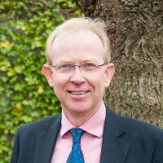
SV Eemnes veteranen dit jaar naar
Malaga met uiterst sterke selectie
Coach Van Zon trots op “zijn “
selectie

